Slide 1

CHÀO MỪNG CÁC CON
ĐẾN VỚI TIẾT TỰ NHIÊN VÀ XÃ HỘI LỚP 2

Slide 2

Ôn tập và đánh giá
Chủ đề cộng đồng địa phương (tiết 2)
Bài

Slide 3

Yêu cầu cần đạt
- Học sinh biết xử lí tình huống để đảm bảo an toàn khi đi trên phương tiện giao thông.
*Phát triển năng lực và phẩm chất:
- Biết sử dụng kiến thức đã học vào cuộc sống hàng ngày.

Slide 4

Thực hành

Slide 5

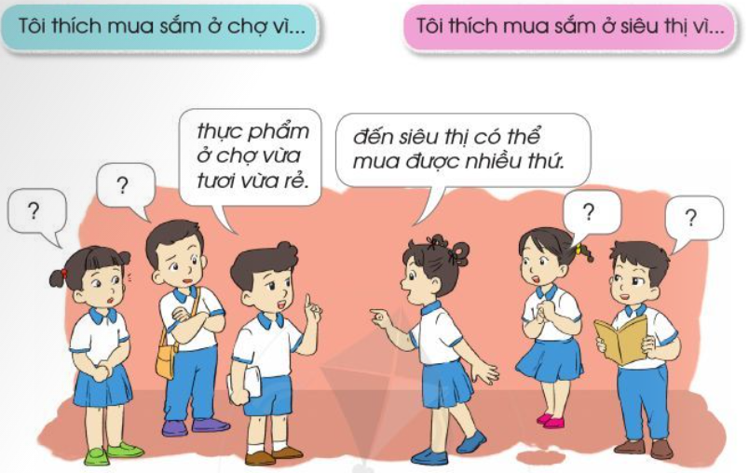
“Thử tài tranh luận”

Slide 6
Đội Xanh Tôi thích mua sắm ở chợ vì… | Đội Trắng Tôi thích mua sắm ở siêu thị vì…
- Thực phẩm ở chợ vừa tươi vừa dễ mua, rẻ. | - Đến siêu thị có thể mua được nhiều thứ cùng lúc.
- Có thể mặc cả giá hàng khi mua. | - Giá hàng hoá đã ghi sẵn, tớ chỉ việc lựa chọn.
- …. | ….

Slide 7
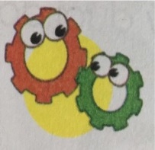
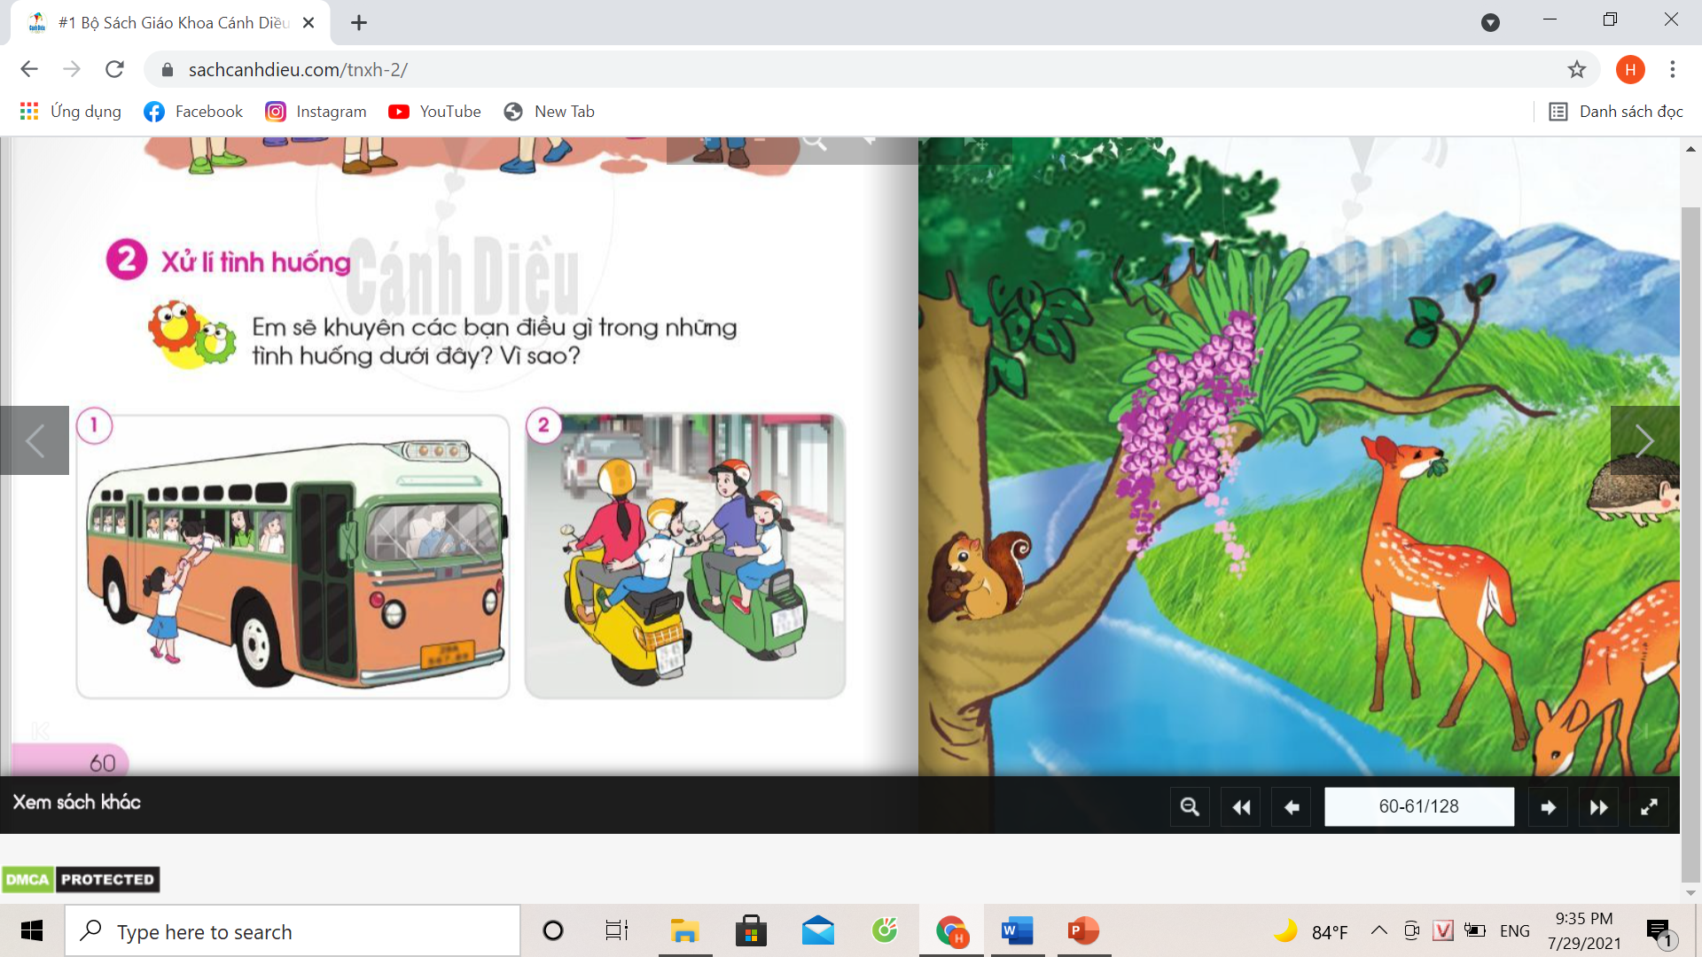
2
Xử lý tình huống
Em sẽ khuyên các bạn điều gì trong những tình huống dưới đây? Vì sao?

Slide 8
Xe chuẩn bị chạy, hai bạn với theo đưa đồ cho nhau rất nguy hiểm, dễ gây tai nạn.

Slide 9
Khi ngồi sau xe máy, Hùng cần bám hai tay vào hông người lái, đùa nghịch thế này rất dễ ngã.

Slide 10




Bí kíp để tham gia giao thông an toàn,
bạn đã biết chưa?
Tuân thủ đúng quy định khi đi trên các phương tiện giao thông.

Slide 11


Chào tạm biệt các con.
Chúc các con chăm ngoan, học tập tốt!

